Slide 1
Муниципальное дошкольное образовательное учреждение
«Детский сад № 109 общеразвивающего вида»
г. Магнитогорска
Тема: «Формирование финансовой грамотности у детей старшего дошкольного возраста»
(номинация: обновление содержания образования в условиях ФГОС дошкольного образования в группах дошкольного возраста, реализующих ООП ДО)
Подготовили воспитатели:
Токарева В.В.
Магнитогорск, 2021

Slide 2
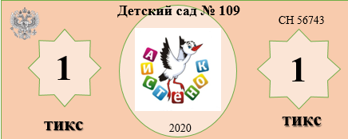
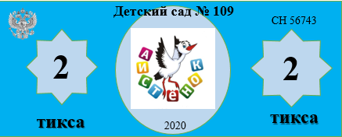
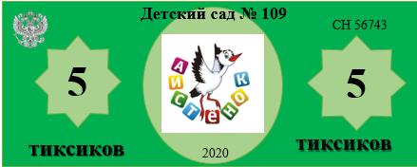
Более подробно остановимся на блоке- «Деньги»
В нашем детском саду мы ввели валюту, которой пользуемся вместе с детьми в различных режимных моментах.

Slide 3
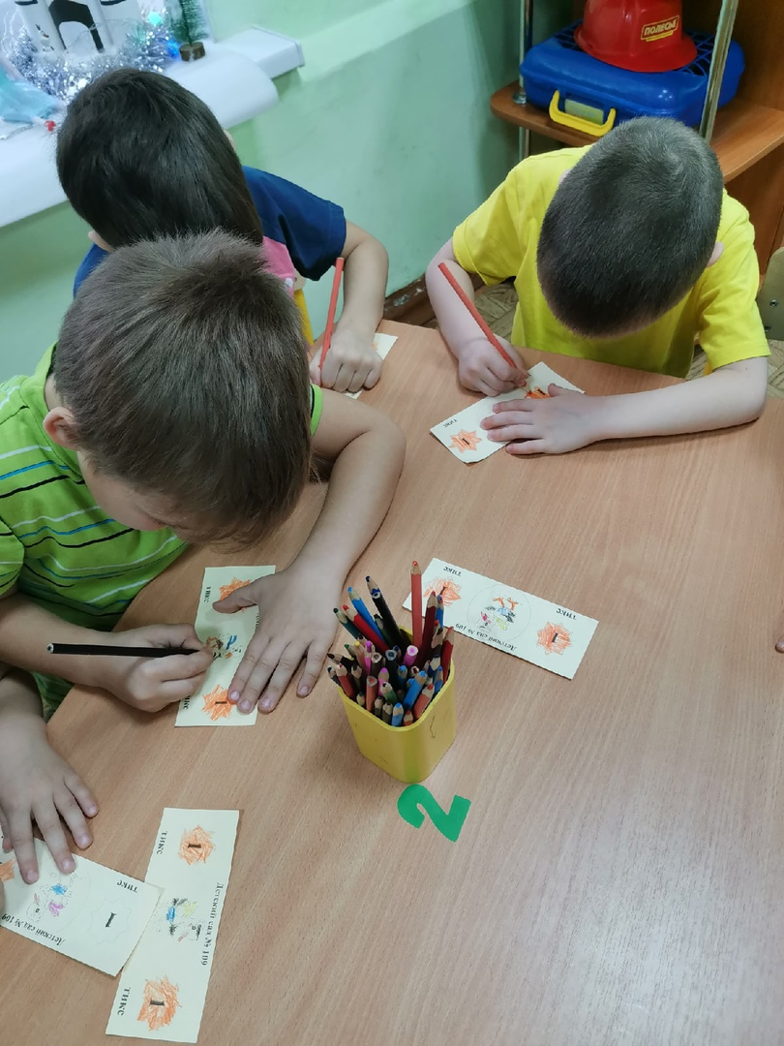
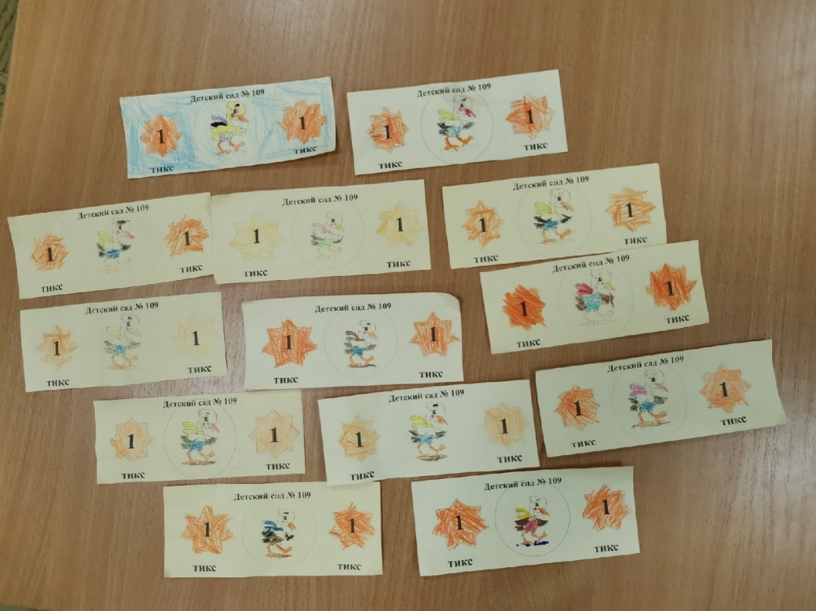
Изготовление «тиксиков» (валюта детского сада)

Slide 4
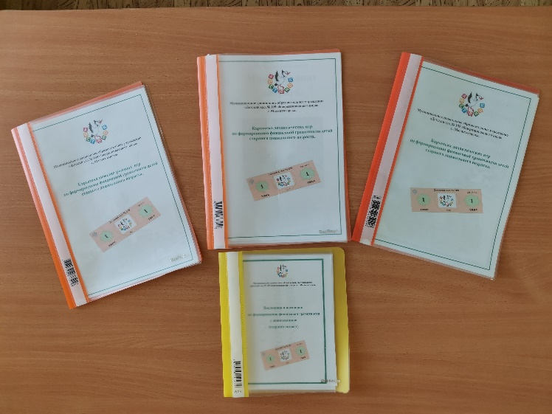
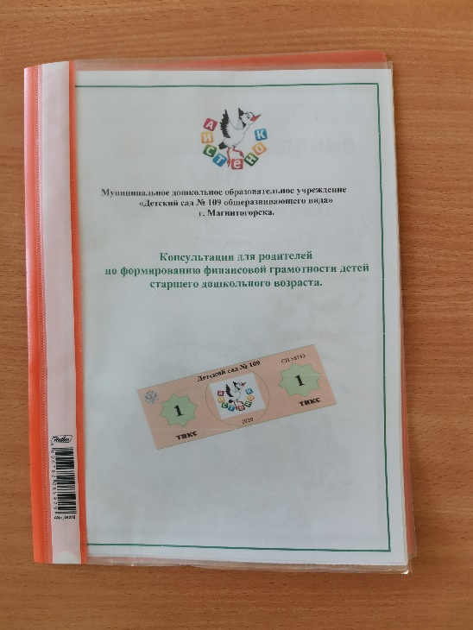
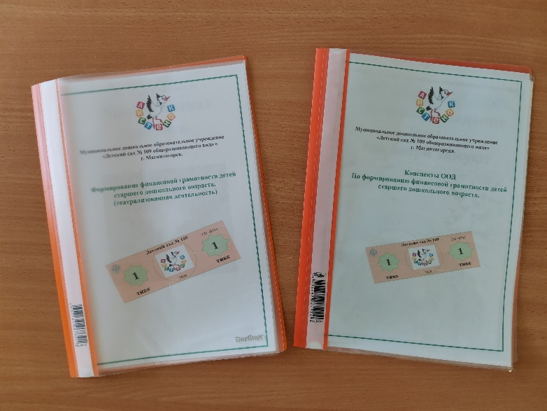
Методическая копилка: картотеки игр, конспекты ООД, консультации для родителей, пословицы, поговорки, загадки

Slide 5
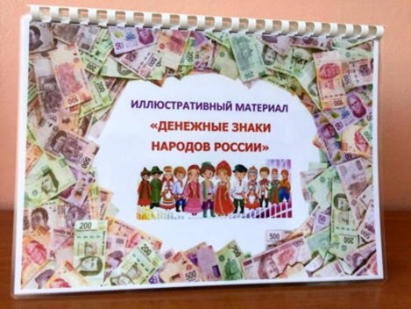
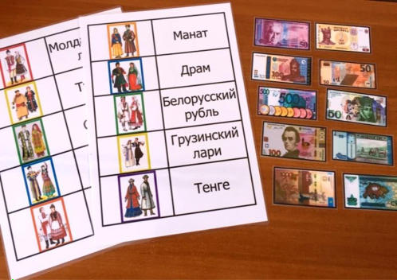
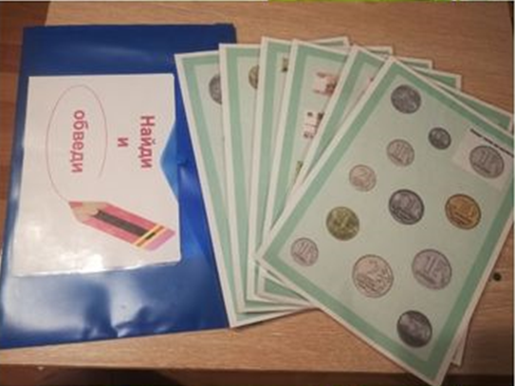
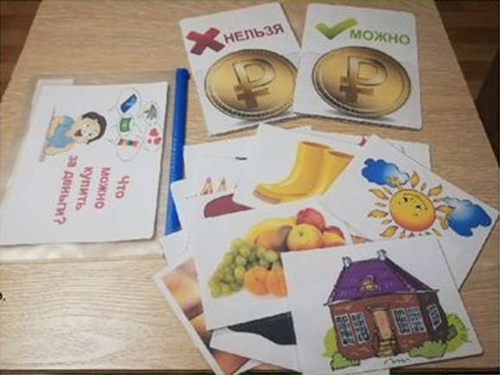
Дидактические игры
Д\И «Деньги народов мира». Задачи: познакомить детей с изображением денег народов, проживающих на территории России и ближнего зарубежья
«Найди и обведи». Задачи: закреплять знания детей о понятии «монеты».
Учить классифицировать деньги по их номиналу.
«Что можно купить за деньги». Задачи: закреплять знания детей о понятии «товар».

Slide 6
Сюжетно- ролевые игры
Технологические карты к сюжетно- ролевым играм

Slide 7
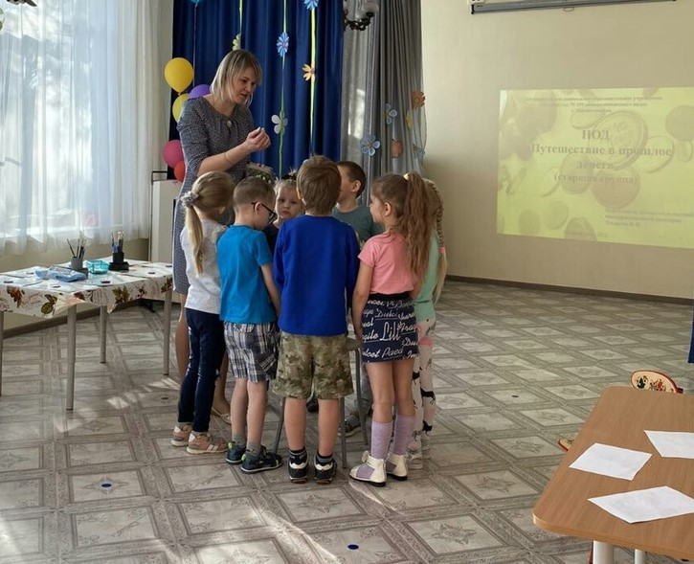
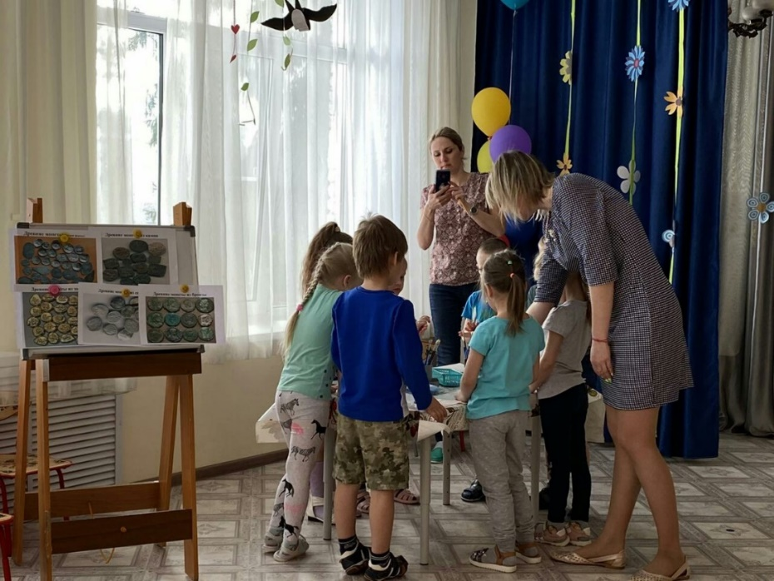
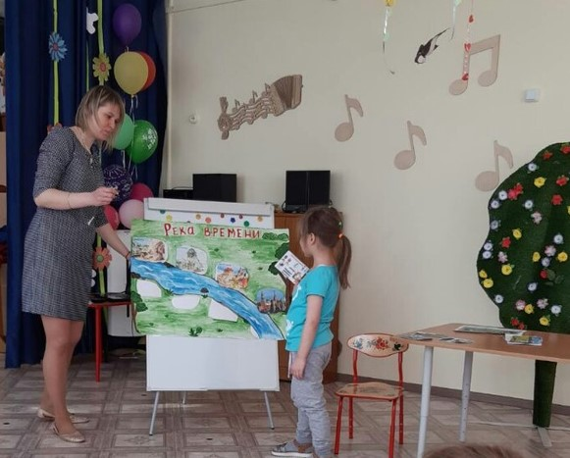
Конспекты ООД
НОД «История возникновения денег»
Задачи: раскрыть сущность понятий «деньги», «монета», «купюра»; закрепить знания детей о внешнем виде современных денег; учить находить отличительные и сходные признаки между монетой и купюрой, между купюрами разного достоинства.

Slide 8
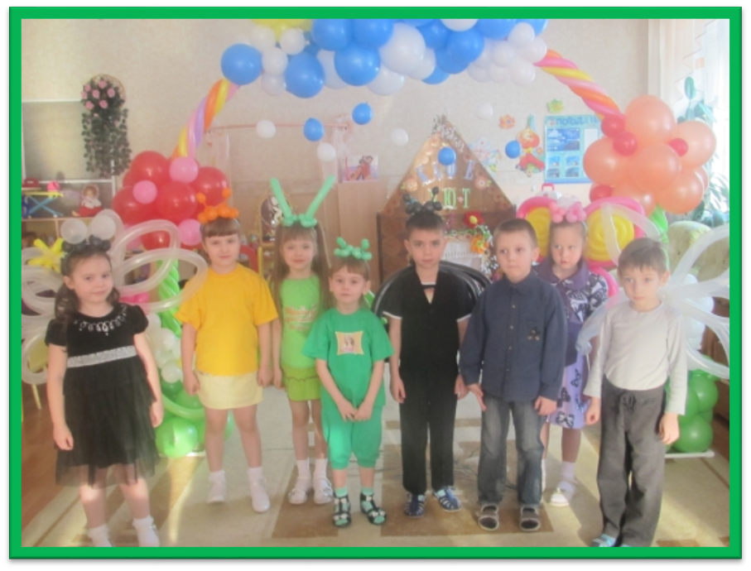
Досуги и театральная деятельность
Театрализованная деятельность.
Сказка «Муха-Цокотуха- бизнес-леди».
Задачи: ознакомление дошкольников с предпринимательской деятельностью, с разными формами рекламы, с новыми словами и выражениями из сферы бизнеса, средствами театрализованной деятельности- через знакомое литературное произведение.

Slide 9
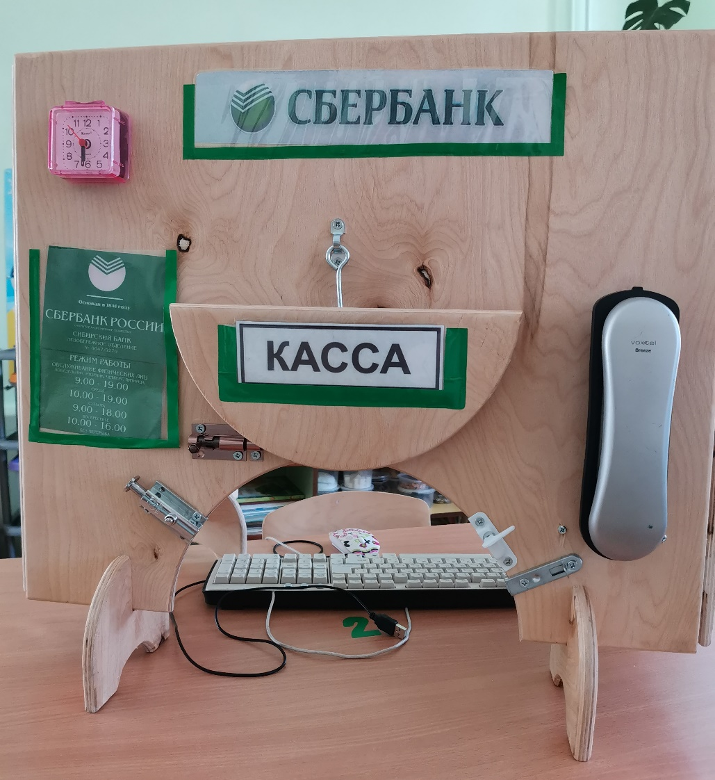
«Бизиборд»
«Бизиборд»- busy (англ.) — занятой, board (англ.) — доска.
Бизиборд — развивающая доска для детей, которая содержит много различных кнопочек, замочков, щеколд, прищепок и прочих предметов, которые могли бы заинтересовать ребенка.
Задачи: способствовать развитию мелкой моторики, координации движения, внимания, фантазии, усидчивости, творческого и логического мышления, самостоятельности; помогать в освоении бытовой деятельности. Развивать в процессе сюжетно- ролевой игры товарно- денежные умения и навыки.

Slide 10
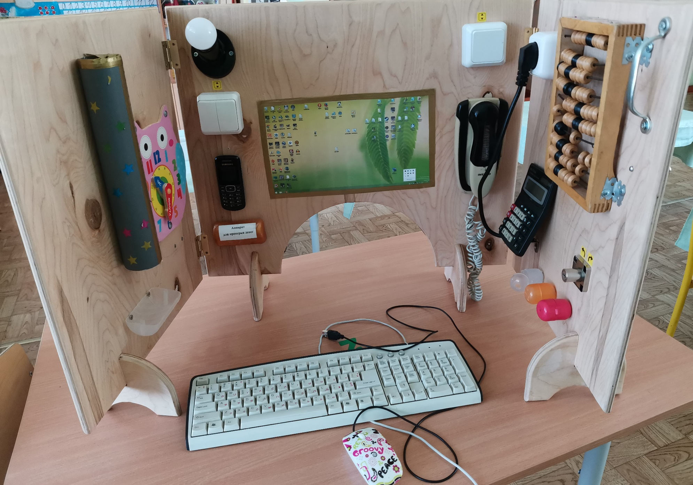
«Бизиборд»

Slide 11
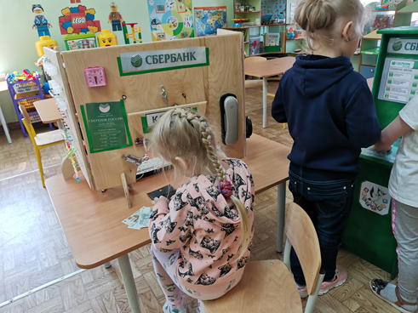
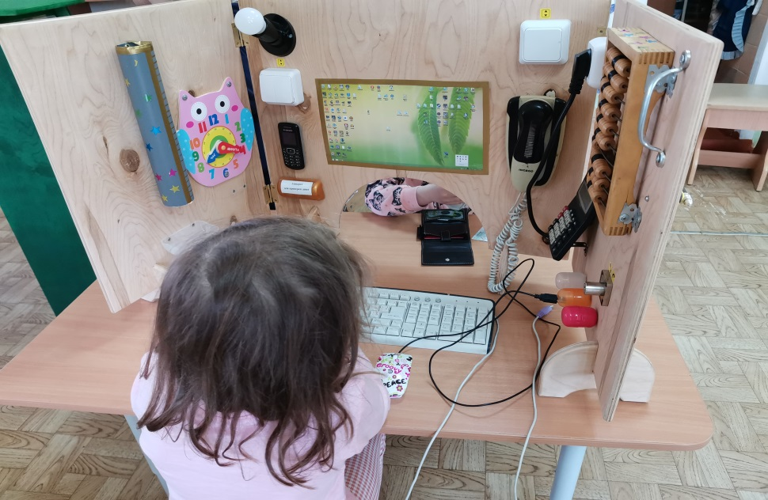
«Бизиборд»

Slide 12
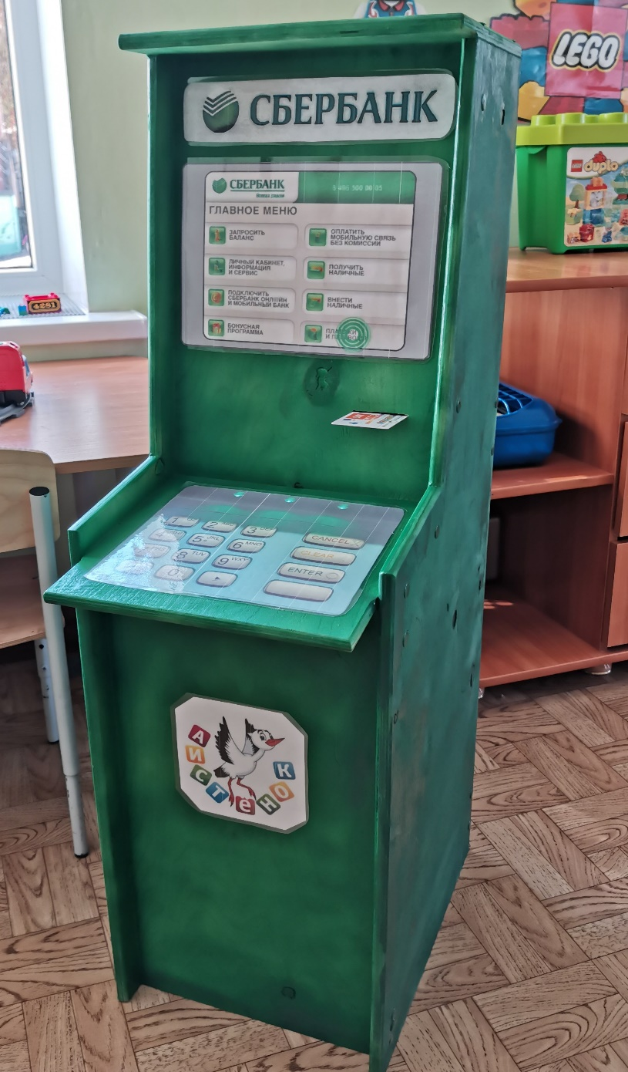
«Банкомат»
Задачи: обогащение игровой деятельности детей экономическим содержанием. Совершенствованием логического мышления посредством элементарных математических вычислений.

Slide 13
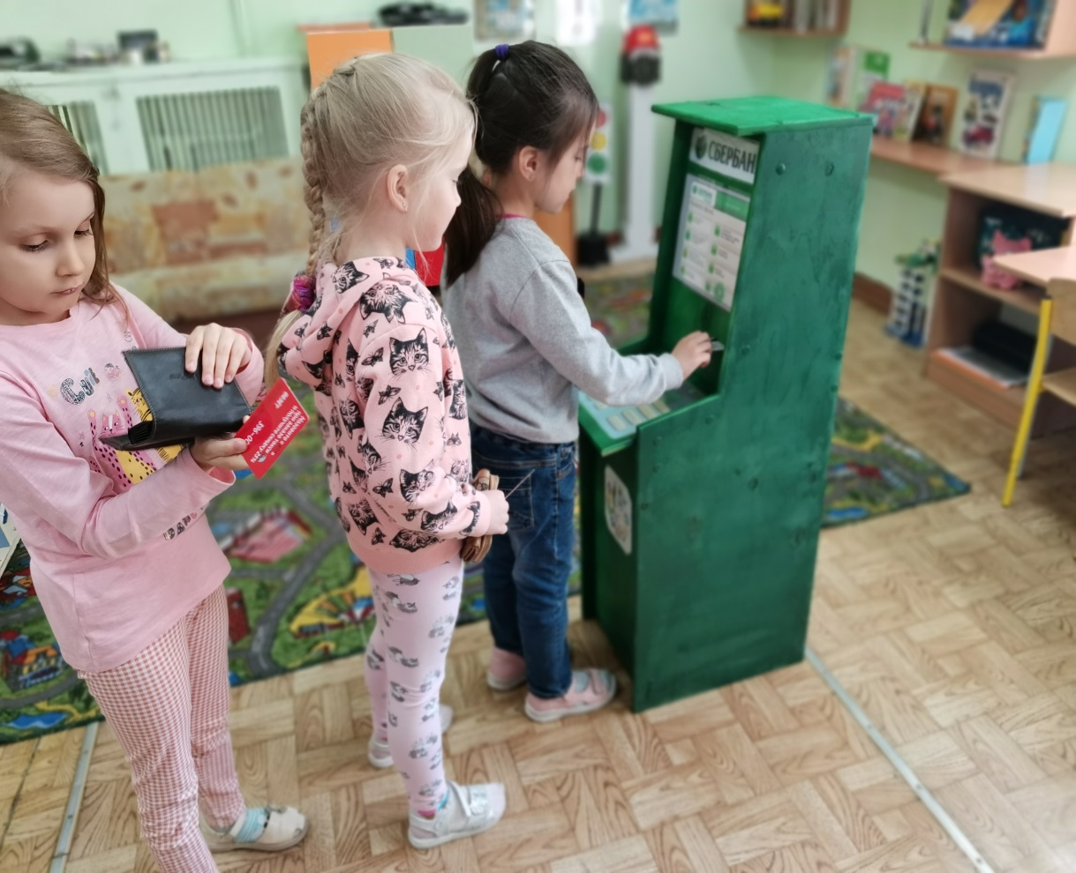
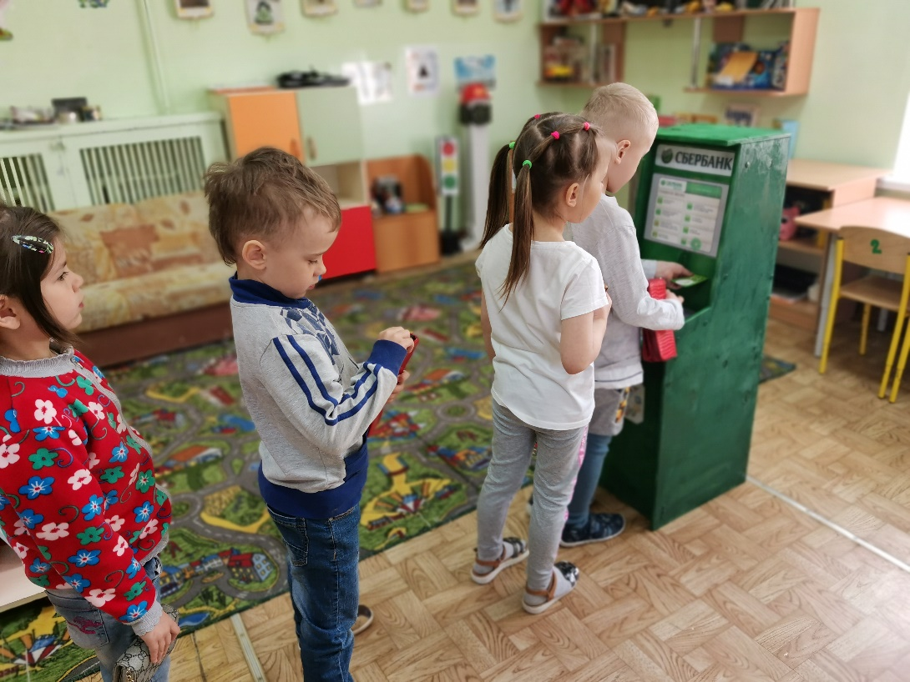
Сюжетно-ролевая игра «Банкомат»

Slide 14
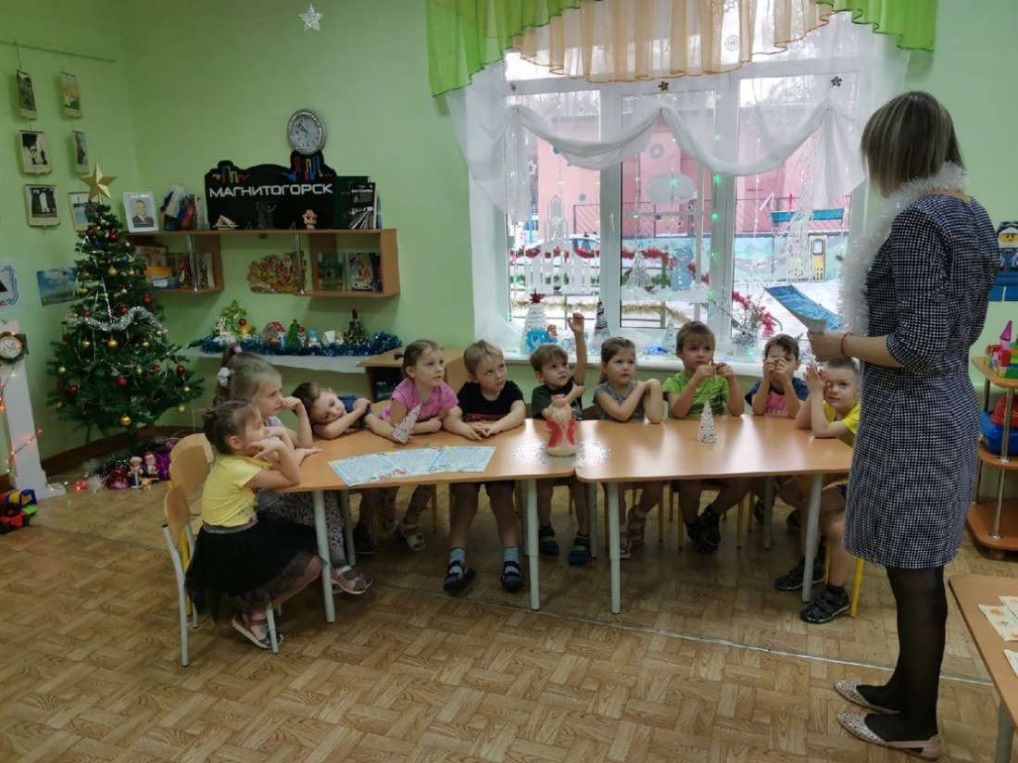
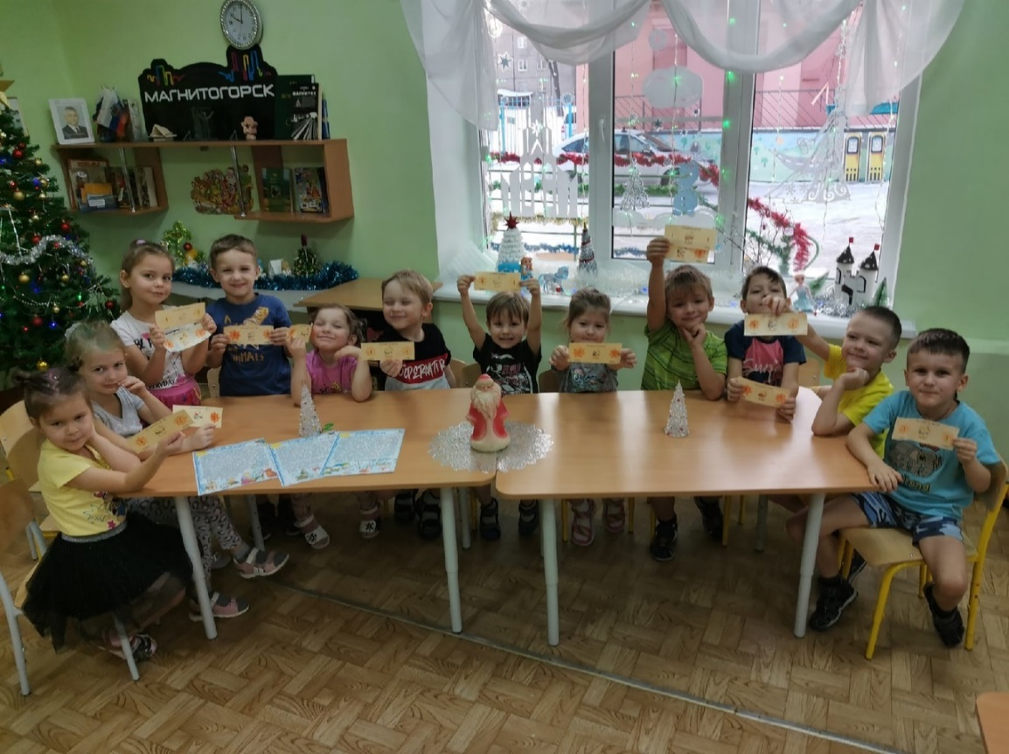
Проведение различных викторин, интеллектуальных игр (в качестве выигрыша- «тиксики»)

Slide 15
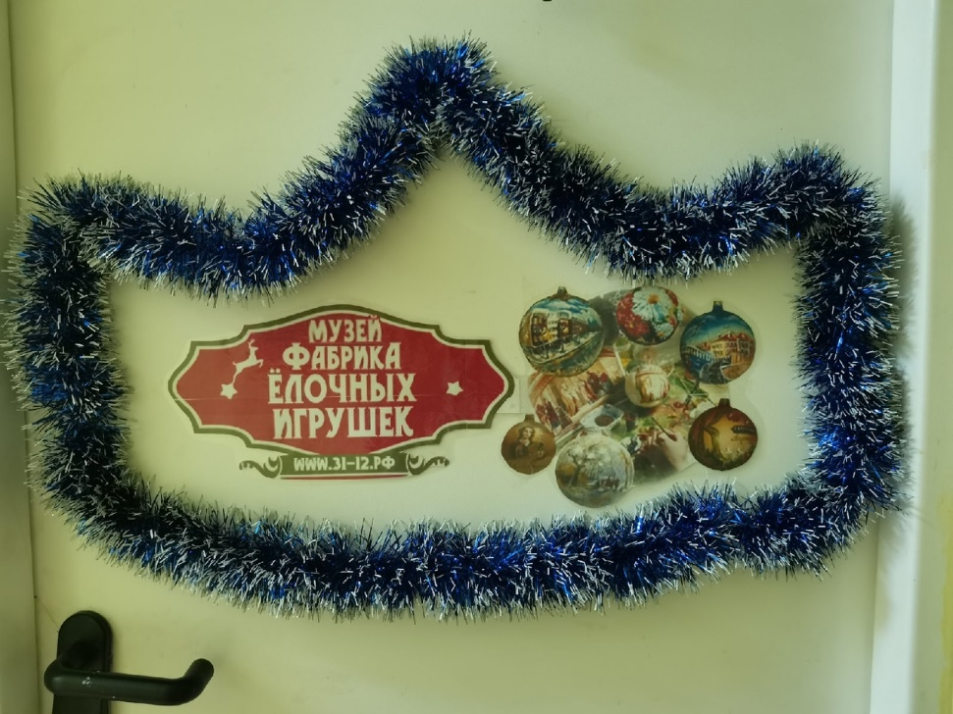
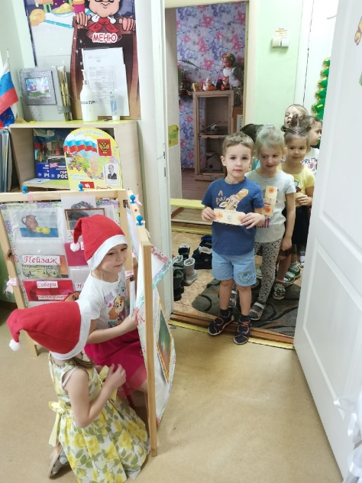
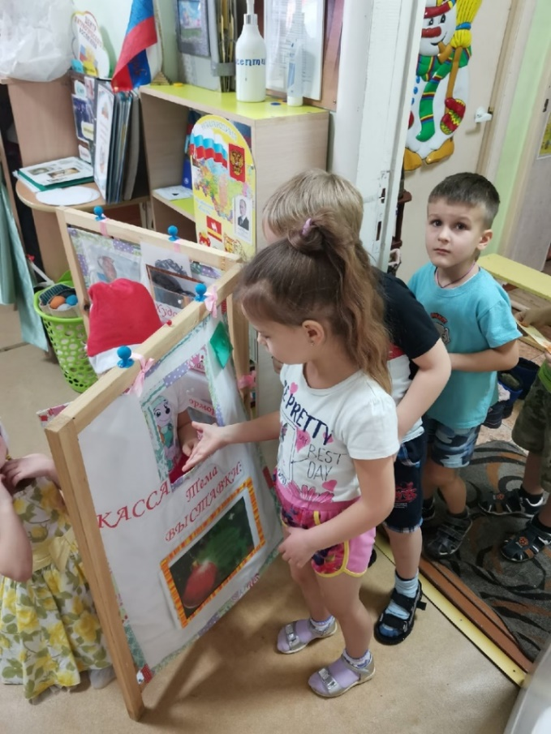
Посещение музеев в детском саду
«Фабрика ёлочных игрушек»
Ребята продавали билеты в музей за «тиксики»

Slide 16
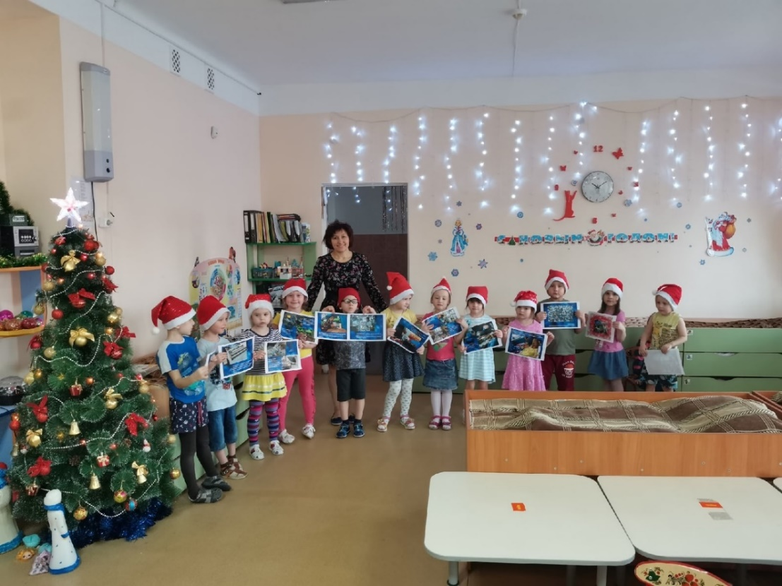
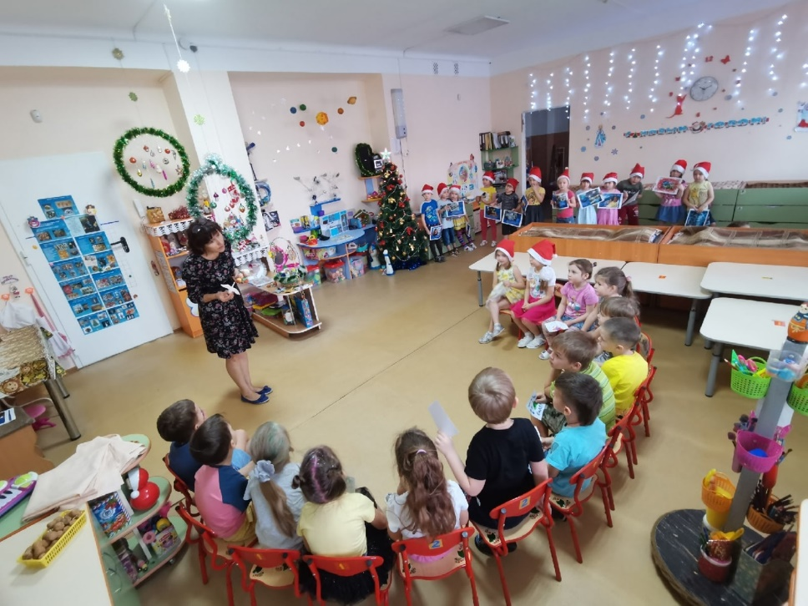
Посещение музеев в детском саду
«Фабрика ёлочных игрушек»

Slide 17
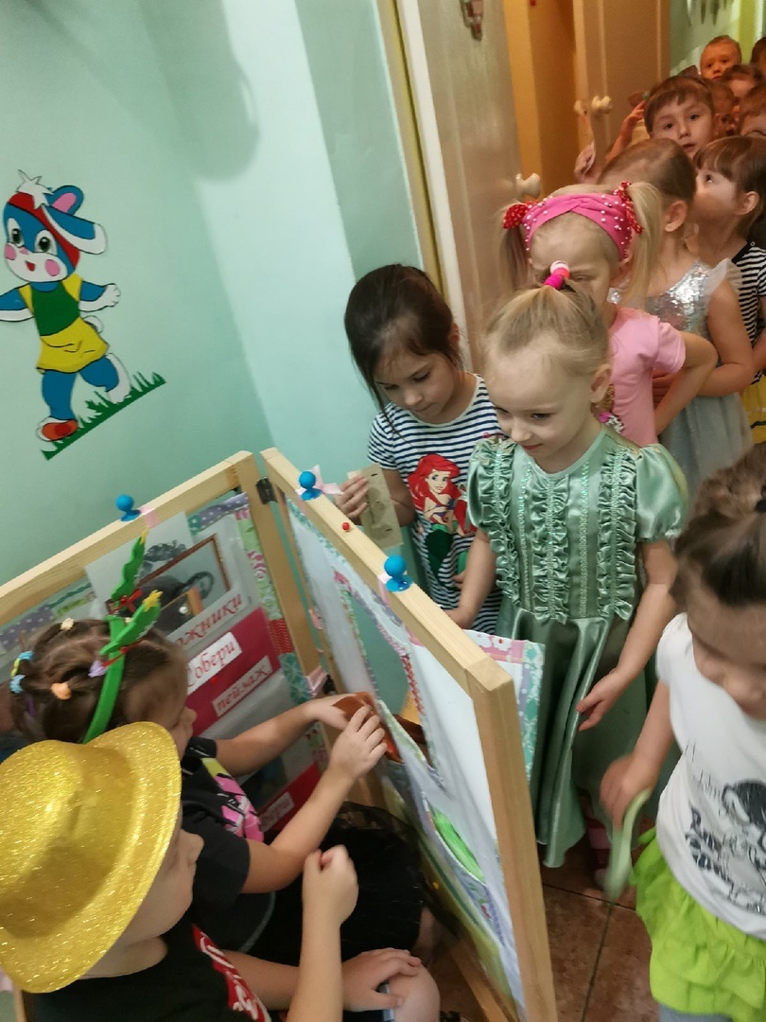
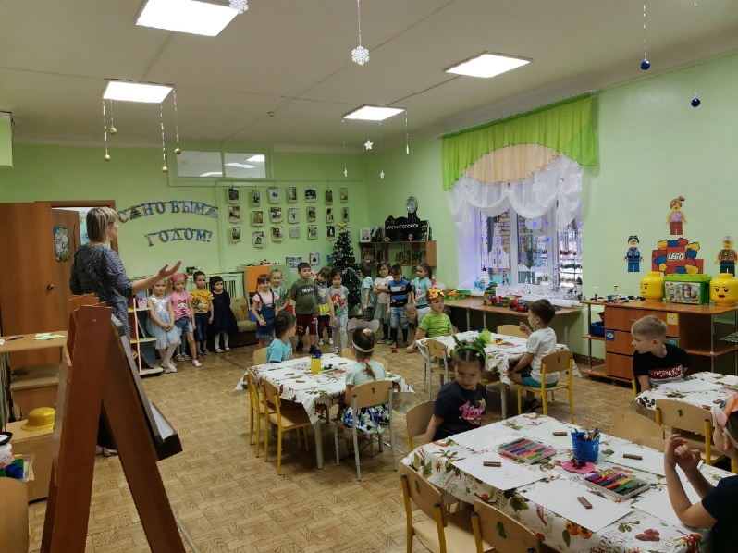
Посещение мастер-классов
Мастер-класс «Изготовление символа года» (из пластилина).
Ребята продавали билеты на мастер-класс за «тиксики»

Slide 18
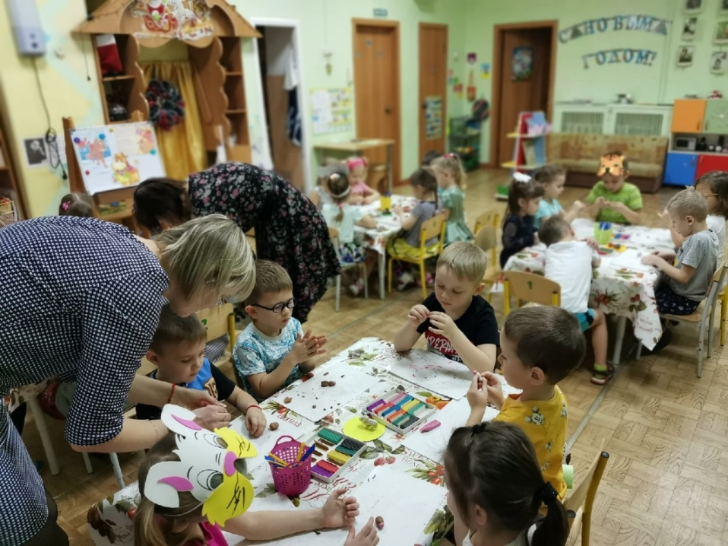
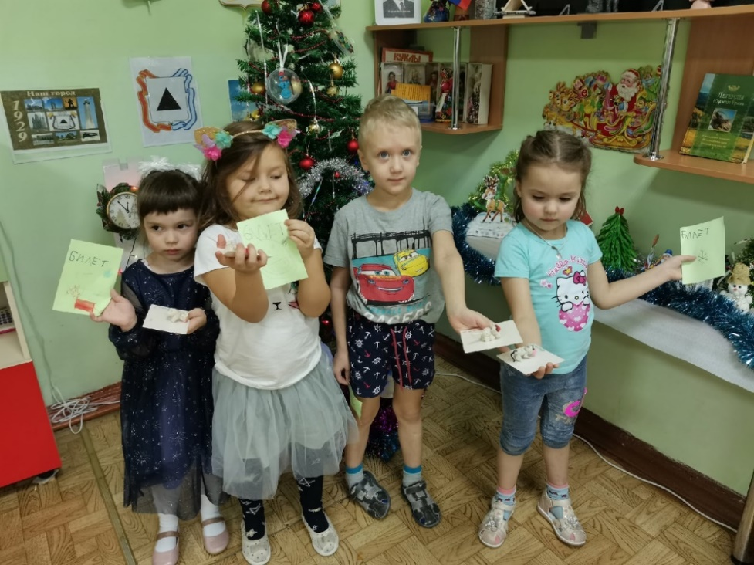
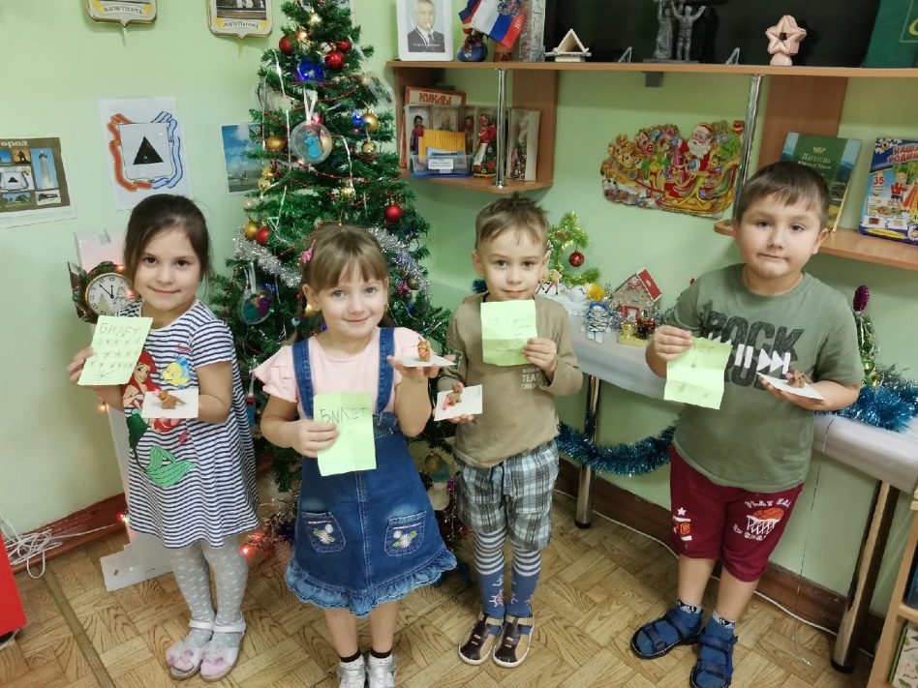
Посещение мастер-классов
Мастер-класс «Изготовление символа года»
(из пластилина)

Slide 19
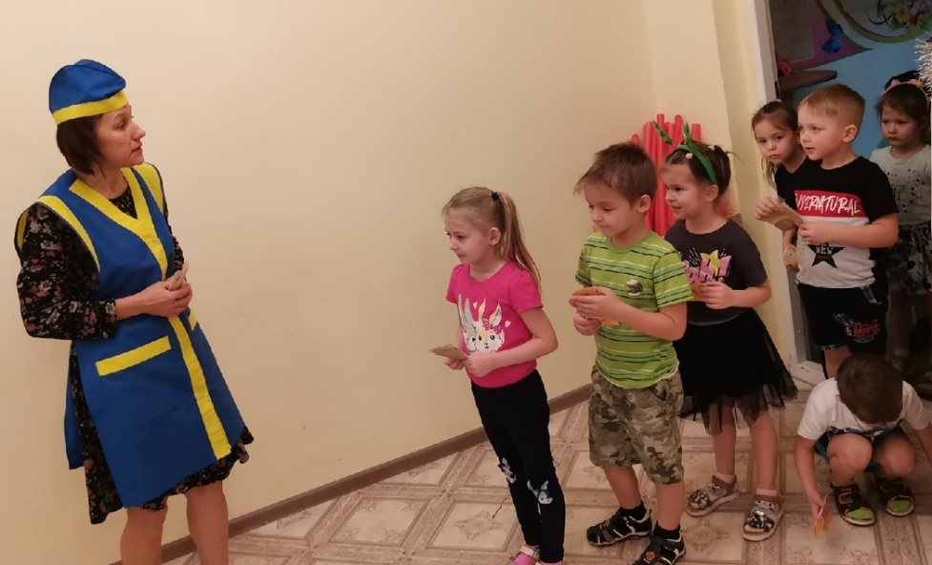
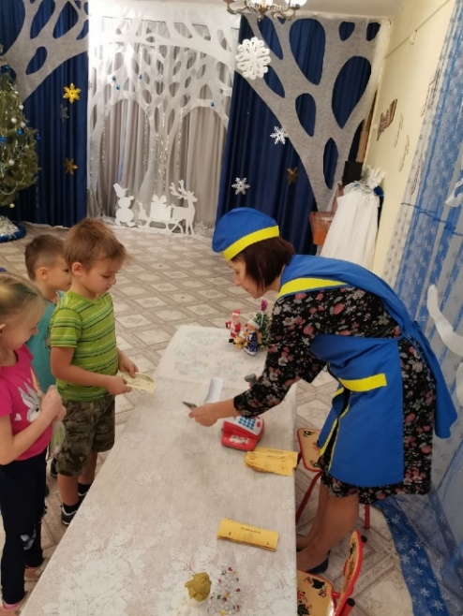
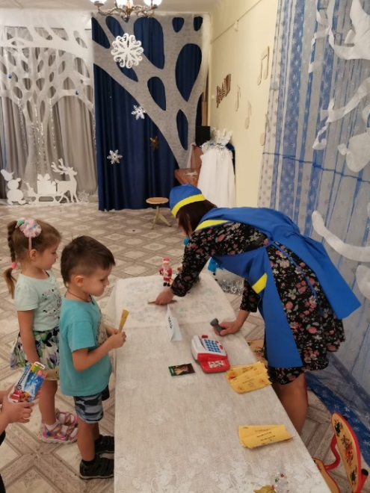
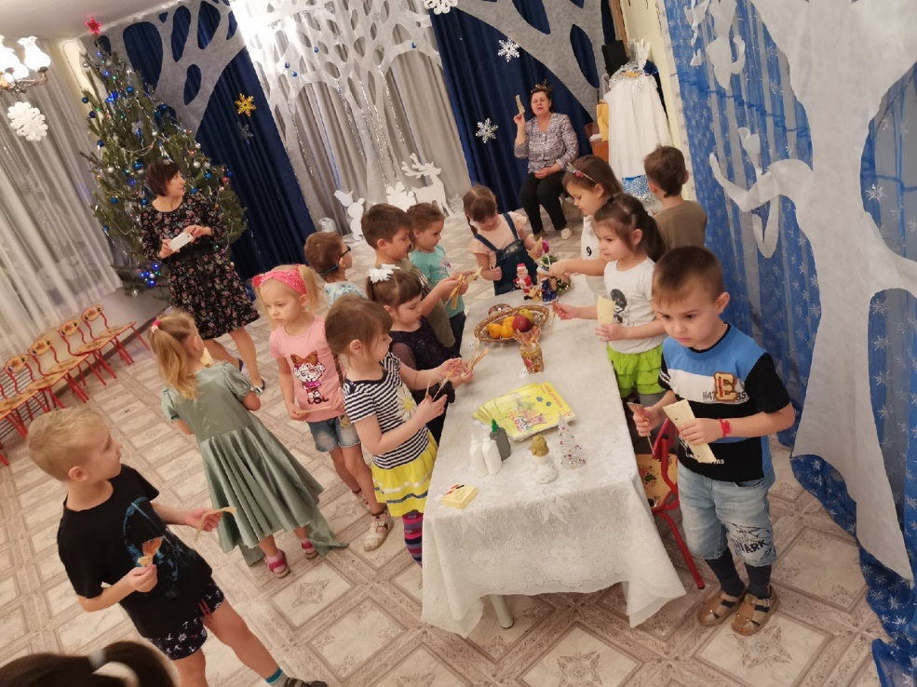
«Ярмарка чудес»
Задачи: содействие финансовому просвещению и воспитанию детей, создание необходимой мотивации для повышения их финансовой грамотности. Стимулировать активность детей. Показать принципы финансового планирования, донести принцип «сначала зарабатываем - потом тратим».
На заработанные «тиксики» ребята приобретали желаемый товар.

Slide 20
Список использованной литературы:
Левшина Н.И., Абричкина М.Е. Современные подходы к организации познавательно-исследовательской деятельности дошкольников // Современные проблемы науки и образования. 2015. № 4. С. 144.
Распоряжение Правительства Российской Федерации от 25 сентября 2017 года №2039-р, Москва, 2017. – 31 с.
Шатова А.Д. Тропинка в экономику. Программа. Методические рекомендации. Конспекты занятий с детьми 5–7 лет. М.: «Вентана-Граф», 2015. – 176 с.

Slide 21
Спасибо за внимание!

